Slide 1
Звук и буква Гг

Slide 2
Послушай стихотворение и определи, какой звук встречается в нем чаще других.
Гуси гуськом на лужайку бегут,
Галя и Гоша гусей стерегут.
Чаще всего слышится звук Г.
Давай произнесем этот звук вместе. Обрати внимание: когда
мы произносим этот звук, язык прижимается к небу в глубине рта.
Значит, во рту есть преграда из языка. Как ты думаешь, звук [Г] – согласный или гласный?
Верно. Он согласный. Его нельзя петь, открыв рот. Каким цветом мы будем обозначать этот звук? (Синим).
Ты будешь хлопать в ладоши, как только услышишь звук [Г].
Т, г, д, г, н, б, г, га, го, ло, нота, гонять, сидеть, голубь, погода.

Slide 3
Согласные звуки могут быть звонкими и глухими. Сейчас мы с тобой будем учиться это определять.
Когда мы говорим «К», голос молчит, стенки «домика» не дрожат, когда мы говорим «Г», голос так громко звучит, что даже стенки «домика» дрожат. Давай проверим, как звонко звучит наш голос.
Ребенок прикладывают тыльную сторону ладони к своей шее спереди, произносят то звук «К», то звук «Г». (При произношении «Г» ребенок ощущает вибрацию голосовых связок).
Запомни! Согласные звуки могут быть звонкими и глухими.
Звук [К] – согласный и глухой, звук [Г] – согласный и звонкий.

Slide 4
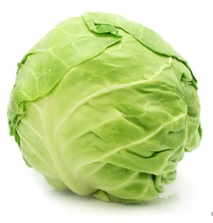
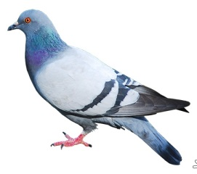
Задание. Расположи картинки. Ребенок размещает картинки под той или иной буквой. (развитие умения выделять первый звук в слове»).
К
Г

Slide 5
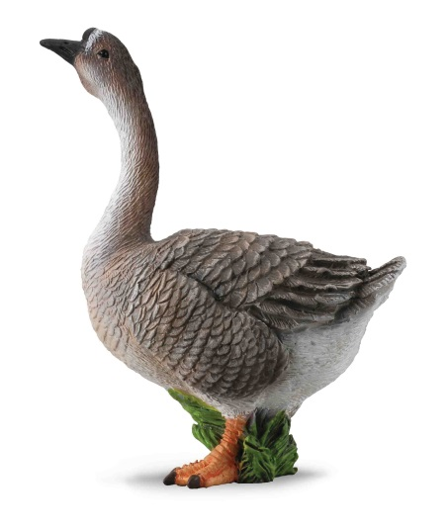
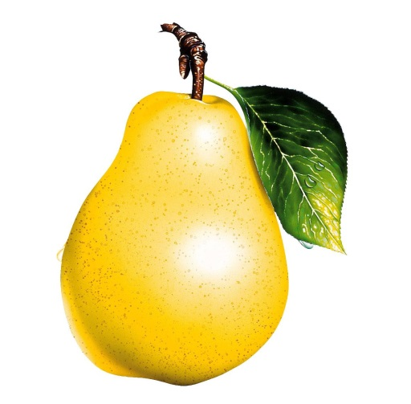
- Какие картинки, ты видишь? Какой первый звук в этих словах? Звук [Г]на письме обозначается буквой Гг ( ге ).
Давай, попробуем написать букву Г, с помощью необычных предметов.

Slide 6
- Составь схему к слову ГРУША. В папке дополнительный материал, вы найдете дополнительное задание.

Slide 7
Давай, вспомним с каким звуком мы сегодня познакомились ?
Чтобы определить согласный звук звонкий или глухой, что ты должен сделать?
Как называется буква, которой обозначается звук [Г].
МОЛОДЕЦ!

